Slide 2
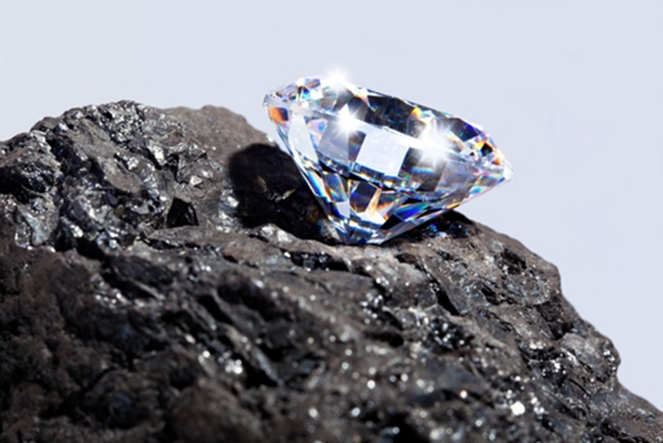
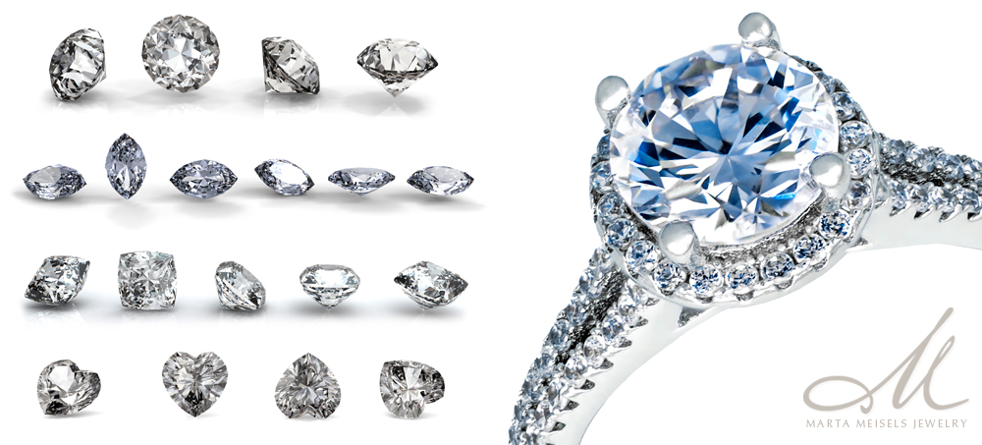
A GYÉMÁNT

Slide 3
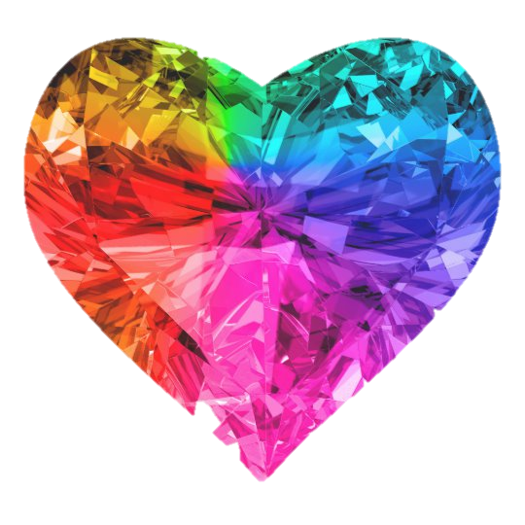
A Gyémánt
A gyémánt a terméselemek osztályán belüli széncsoporthoz tartozó ásvány és egyben a legjelentősebb drágakő. Ezt fizikai és kémiai tulajdonságainak köszönheti, hiszen a harmadik legkeményebb természetben előforduló ásvány.
Azonos atomokból áll. A szén három eltérő allotrop módosulatának egyike. Nagyon régóta ismert, de csak a XVIII. század végén mutatták ki, hogy a szén egyik allotrop módosulata. További allotrop módosulatai a grafit és a fullerének. A fullerének az elemi szén mesterséges módosulatai. Meghatározott számú ( 60, 72, 84 stb.) szénatom összekapcsolódásával keletkező „ szénmolekulák”. A leggyakoribb 60 széatamot tarrtalmaz, jele: C_{60 ,} szabályos futball labda alakja van.
Mesterségesen is előállítható gyémánt grafitból igen nagy nyomáson.

Slide 4
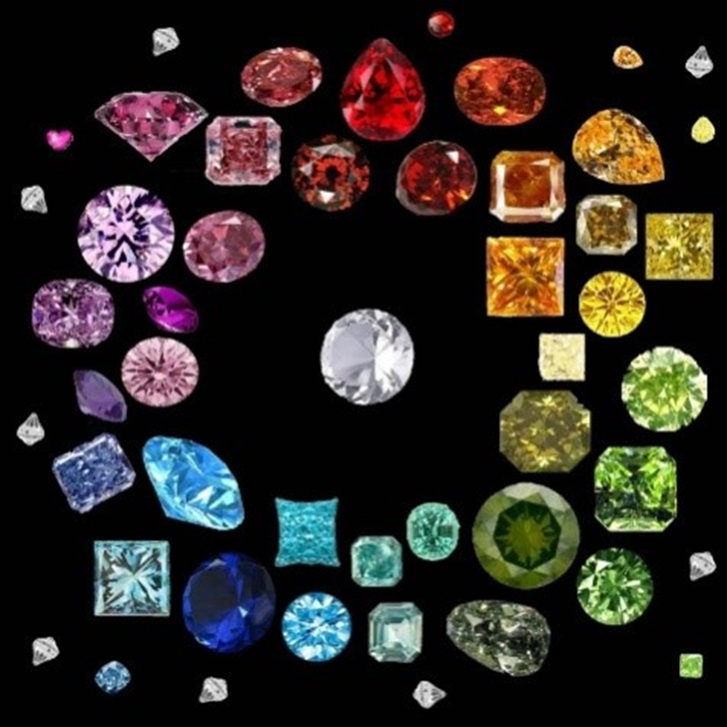
A szén
A szén helye a priódusos rendszerben
Az ásványi szén (keverék) fajtái
tőzeg
barna kőszén
fekete kőszén

Slide 5
Ezt árulja el a periódusos rendszer:
Vegyérték elektronszám – 4
Vegyjel-vegyérték elektron
jelölés – C
Pár nélküli elektronok száma – 4
Periódusszám – 2
Elektron héjak száma – 2
Főcsoport (szám, betű) – IV. A
1 móljának tömege – 12 g
Név – szén
Vegyjel – C
Rendszám – 6
Protonszám – 6
Neutronszám – 6
Elektronszám – 6
Elektron szerkezet – 2,4
14 dolgot lehet megállapítani ez által

Slide 6
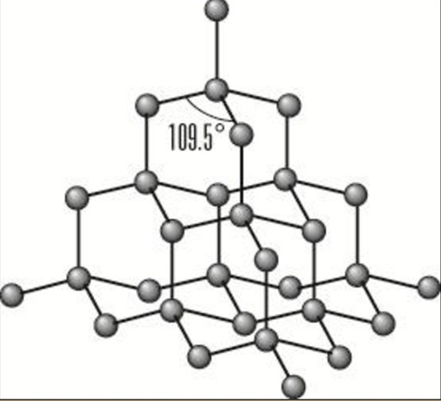
A Gyémánt kristályrácsa
Tetraéderes szerkezet
Erős kovalens kötések
Atomrács
A szénatomok úgy helyezkednek el benne, mintha a metánban a hidrogének helyén is szénatomok lennének és minden egyes szénatom egy újabb tetraéder részét alkotná. A tiszta gyémánt színtelen kristályokból áll.

Slide 7
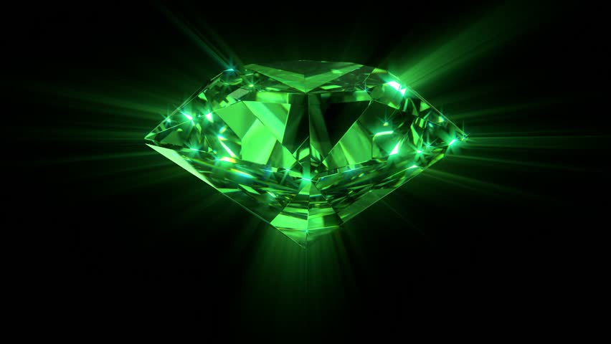
A Gyémánt tulajdonságai
A természetben előforduló legkeményebb anyag
Erős kovalens kötések
Magas olvadás és forráspont
Nem vezető
Nincsenek elektronok amelyek elmozdulhatnak

Slide 8
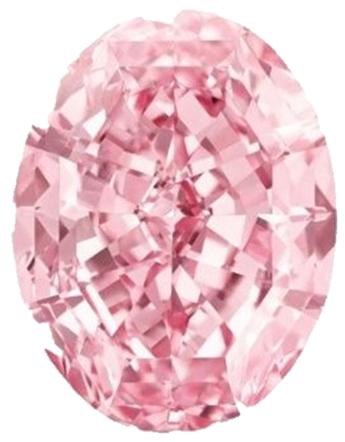
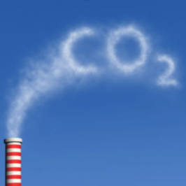
A Gyémánt egyéb jellemzői
Vajon mivé lehet elégetni?
C₂ + O₂ = CO₂
JELLEMZŐI:
720-1000°C-on oxigén jelenlétében CO2-vé ég el;
nitrogén gázban elektromos ív hatására grafittá alakul át;
1500 fokon spontán grafittá alakul
csak a K2Cr2O7 és H2SO4 elegye vagy a K2CO3-olvadék marja
dörzsölésre pozitív töltést nyer
Nagy fénytörés és színszórás, ami a kő lapjain többszörösen színekre bontja a fehér fényt;
olvadáspontja 3547 Celsius fok a forráspontja pedig 4827 Celsius fok.
Sűrűsége feltűnően nagy, mert a szénatom átmérője kicsi
150 km-es mélységben keletkezik magas nyomáson

Slide 9
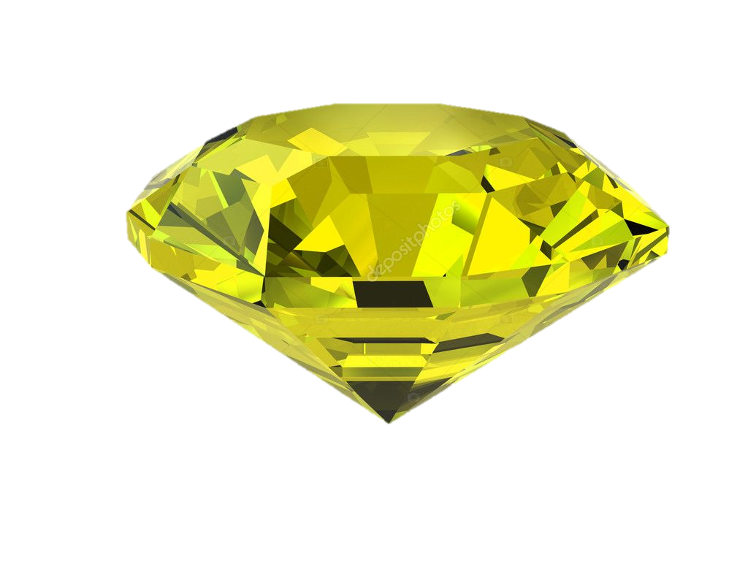
A Gyémánt felhasználása
Ipari felhasználása
Véső, fúró és vágószerszámokat készítenek belőle
Valószínűleg már a szájunkba is került a gyémántból, legalábbis a fogorvosok tesznek róla: amikor fúrják a fogat, azt egy gyémánttal bevont fúrófejjel teszik.
Ékszer készítése
A nyers gyémántok 80%-a nem alkalmas briliáns készítésére

Slide 10
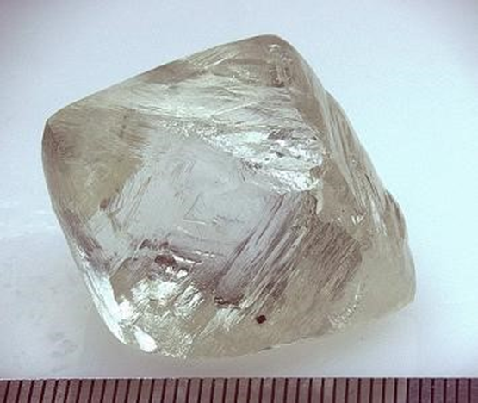
ÉRDEKESSÉGEK
• legfőbb lelőhelye Afrika
• a világ egyik legszigorúbban osztályozott és ellenőrzött köve
• csiszolatlan állapotában így néz ki:
Nem csak fehér gyémántok léteznek. Van számos ritka színes
fajtája, melyek értéke magasabb lehet fehér társaiknál.
Az alábbi színekben fordul elő: Az piros, zöld, sárga,
fehér, barna, fekete. Legritkább a fekete.

Slide 11
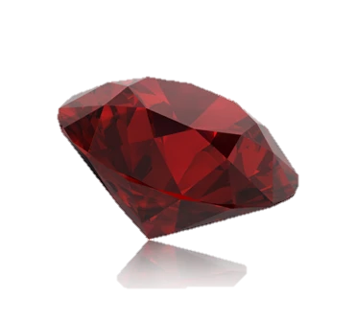
ÉRDEKESSÉGEK
Neve a görög adamos - legyőzhetetlen – szóból származik, mely a keménységére utal.
A legkeményebb természetben előforduló ásvány, olyan kemény, hogy csak saját porával csiszolható
Egy egykarátos gyémánt előállításához 250 tonna földet bányásznak ki
a röntgensugarakat teljesen átbocsátja, úgyhogy a röntgensugárral való átvilágítás segítségével igen könnyen megkülönböztethető a többi drágakőtől
Az afrikai országokban gyakori, hogy a kitermelt gyémántokat háborús tevékenységek finanszírozására használják, ezért nevezik ezeket véres gyémántoknak. A Kimberly egyezményt aláíró országok ezt próbálják megakadályozni, a gyémántok származási helyének felülvizsgálatával.

Slide 12
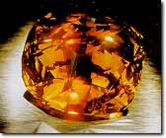
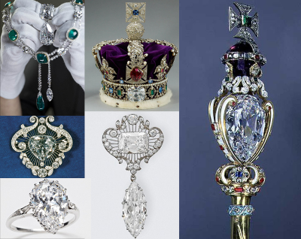
A VILÁG LEGNAGYOBB CSISZOLT GYÉMÁNTJAI
A sokáig legnagyobbként ismert ásvány, egy 3106 karátős kőből csiszolt 530,2 karátos Afrika nagy csillaga(1905) néven vált ismertté, mely a brit koronaékszereket ékesíti.
Ugyanazon a lelőhelyen 1985-ben bukkantak egy 755,5 karátos, sárgás-barna kőre, ami rozetta csiszolással nyerte el végleges formáját. Csiszolt tömege 545,67 karát, ezzel átvette a vezetést a korábbi csúcstartó Cullinan I-től. Az új rekordert kezdetben csak Névtelen Barna-ként emlegették, végül Thaiföld királyának ajándékozták megkoronázásának 50. évfordulója alkalmából (arany jubileum), ekkor kapta a Golden Jubilee nevet.

Slide 13
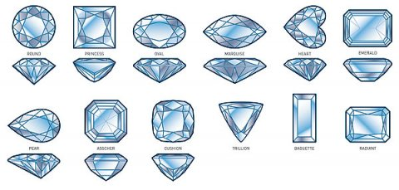
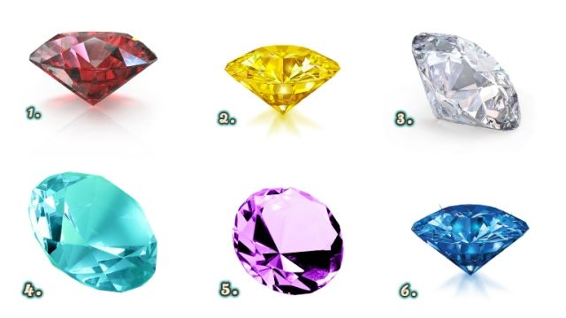
GYÉMÁNT CSISZOLÁS FORMÁI
A leggyakoribb csiszolási formák :
briliáns (kerek),
smaragdcsiszolás (csapott sarkú téglalap),
princess (négyzet),
ovális,
Marquise vagy navette (hegyes ovális),
pendeloque (körte) vagy briolett (csepp),
szív alak.

Slide 14
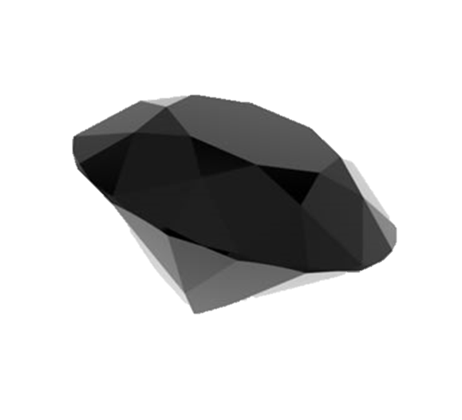
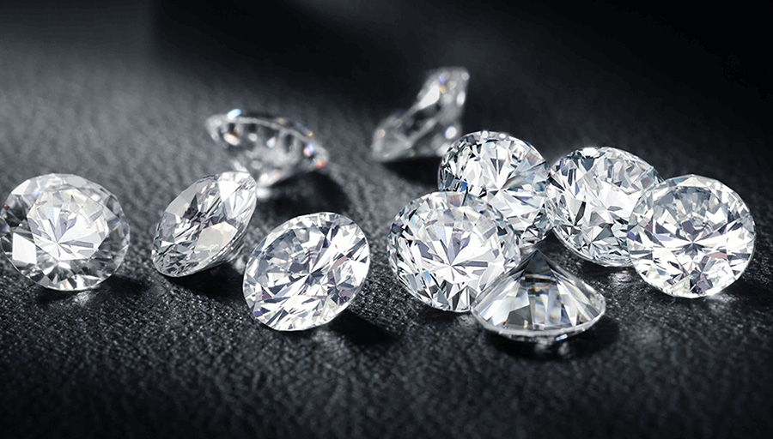
A GYÉMÁNT ÉRTÉKE
A gyémántok értékét karátban mérik.
A karát kifejezés a szentjánoskenyérfa termésének nevéből ered. Ebből alakult ki, hogy egy karát 200 milligramm = 0,2 g
A gyémántok valós értéke pedig a 4C-ből áll össze, amelyek a következők:
Colour (szín),
Clarity (tisztaság),
Carat (tömege karátban),
Cut (csiszolás)
A gyémántokat tisztaságuk szerint 8 csoportba osztják.
1 karát 0.2 grammnak felel meg. Az 1 karátos, megfelelő színű és tisztaságú kő ára több millió Forint. Vagyis nagyjából 1 gramm súlyú gyémánt ára megegyezik 1 kg arany árával.
A gyémánt piac legnagyobb központja egy belga város, más néven a Gyémántfőváros, Antwerpen.
A világ gyémántpiacának 90%-át egyetlen cég a De Beers uralta 1990-ig

Slide 15
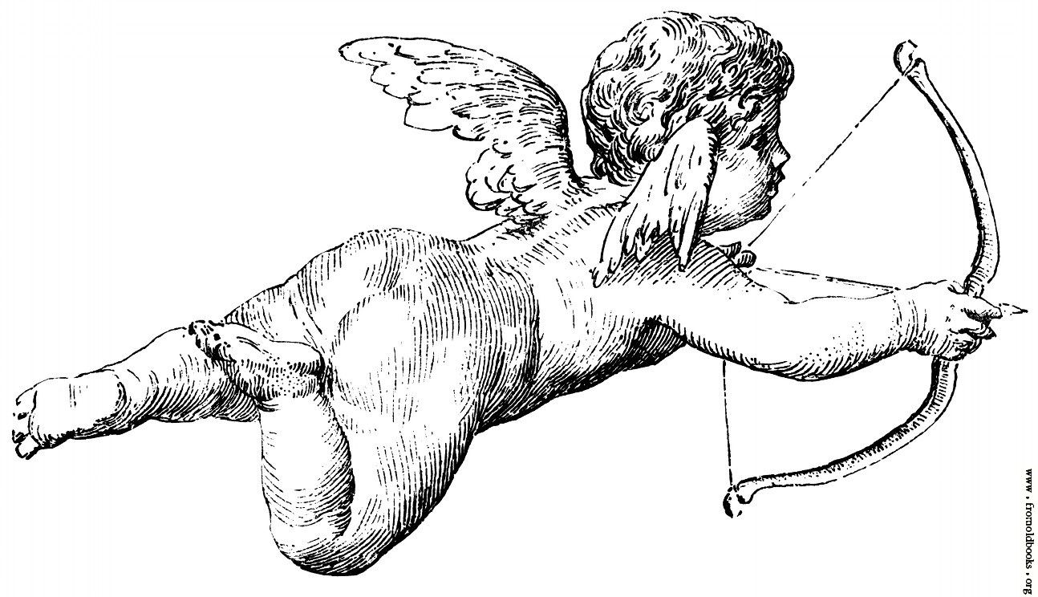
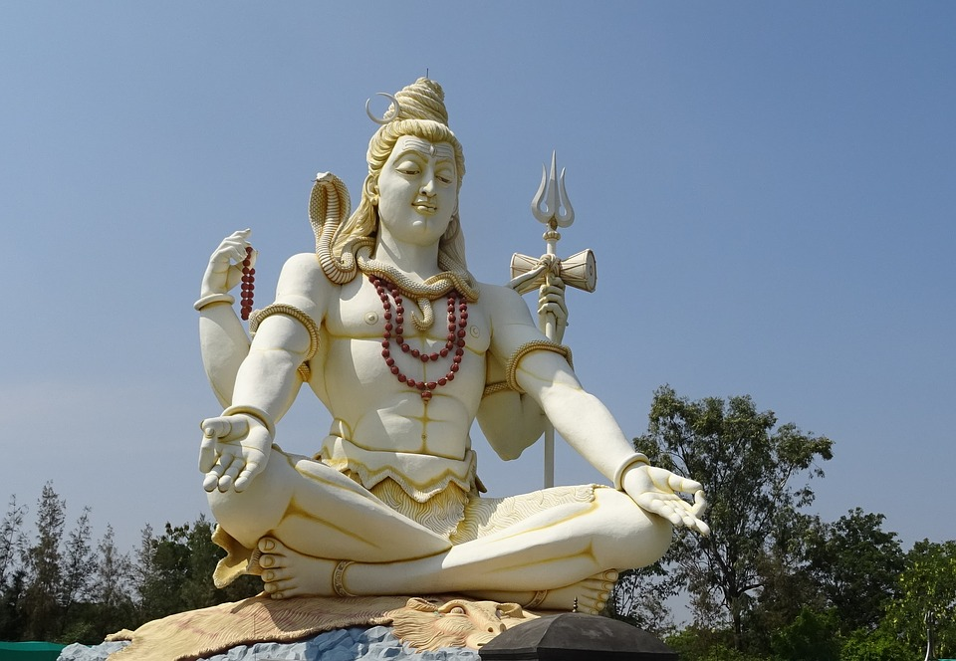
ISTENEK SZEME
Az ókori rómaiak és görögök úgy hitték, hogy a gyémántok az istenek könnyei, melyek csillagok formájában a földre hulltak.
A rómaiak azt is feltételezték, hogy Kupidó nyila gyémánttal volt bevonva, talán innen ered a szerelem és a gyémánt kapcsolata.
A hinduknál gyakori szokás volt, hogy az istenek szobrait gyémántszemekkel díszítették.
Úgy tartották, hogy immunitást ad a pánikbetegeknek, és véd a megbabonázással szemben. Gyógyítja az alvajárókat és elmebetegeket.
Semlegesíti a mágnes tulajdonságait

Slide 16
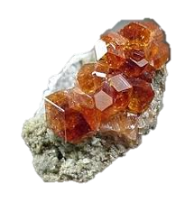
GYÉMÁNTIMITÁCIÓK
Az olyan anyagokat, amelyek bizonyos tulajdonságai hasonlítanak a természetes és mesterséges gyémántokéhoz, utánzatoknak vagy imitációknak nevezik. Ezek közül a legismertebb a köbös cirkon, amely a kereskedelemben Matura-gyémánt vagy éretlen gyémánt név alatt van forgalomban.
Ásványtani jellemzőit (szín, zárványok, törések, hasadások stb.) általában mesterséges úton feljavítják.
Egy másik utánzat a moissanit, ez azonban ritkábban fordul elő a kereskedelemben.

Slide 17
Köszönöm a figyelmet! Sziasztok!
Készítette Németh Csillag

